Slide 1
TEKNOLOGJI
Punoi:Blend Krasniqi
Arsimtare:Kumrie Maqedonci

Slide 2
Teknologjia e materialeve makinerike
Metalet ndahen sipas ngjyrës dhe peshës specifike në metalurgji të zezë dhe metalurgji të metaleve me ngjyrë.
Gjithashtu në grupin e dytë dallohen metalet e rënda si (bakri,zinku,plumbi etj.) dhe metalet e lehta si (alumini dhe legurat e tij).

Slide 3
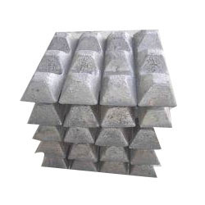
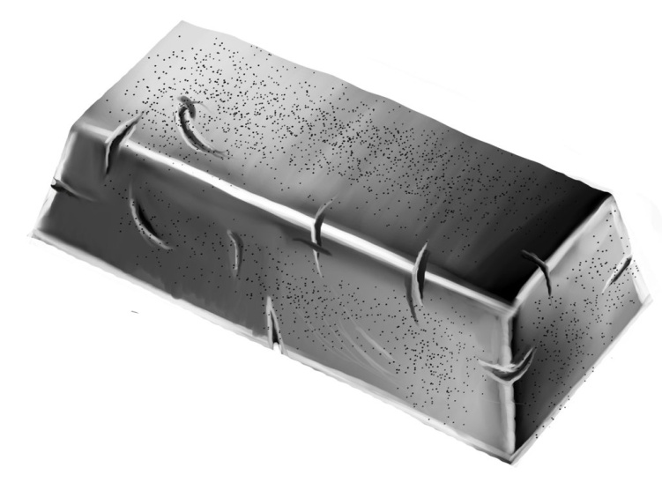
HEKURI
Prodhohet në furrnalta. Xehja e hekurit bluhet dhe pastrohet , e pastaj me gurin gëlqeror dhe koks hidhet në furrën e lartë nëpërmjet transportuesve nën kënd. Me djegien ekoksit bëhen temperatura të larta për ndarjen e hekurit të papërpunuar nga xehja. Në pjesën e poshtme të furrës depozitohet hekuri i papërpunuar , mbi të cilin notojnë shtresa me përmbajtje të padëshiruar .

Slide 4
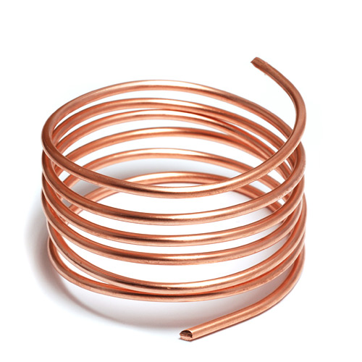
BAKRI
Përfitohet nëpërmjet një procedure prej disa fazave në fillim xehja duhet pastruar prej përbërsëve të tjerë. Me anë të fërgimit të xehes bëhet largimi i pjesës së squfurit, e pastaj bëhet bluarja.

Slide 5
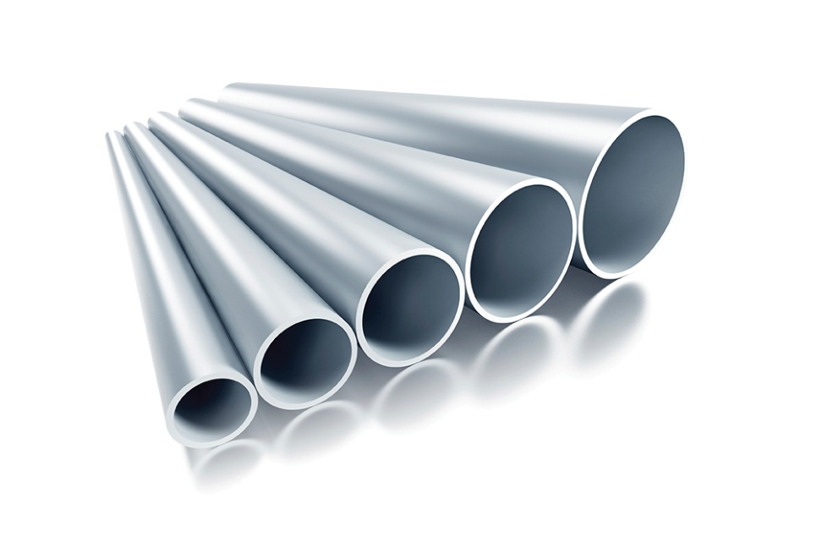
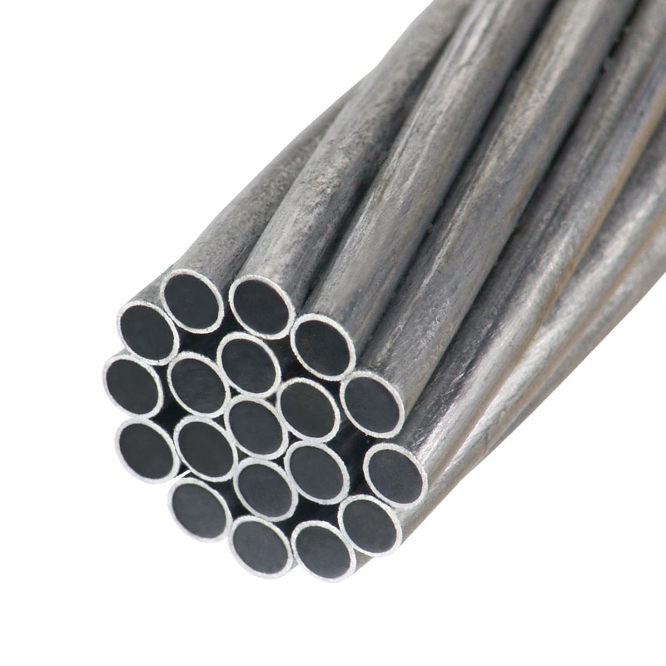
ALUMINI
Prodhohet më shpesh nga boksiti. Boksiti së pari shndërrohet në glinë. Faza e parë paraqet pastrimin mekanik dhe bluarjen , e pastaj bëhet pjekja në 450•C dhe bluarja.
Gjithashtu alumini merr formën përfundimtare pas elektrolizës në furrën elektrike.

Slide 6
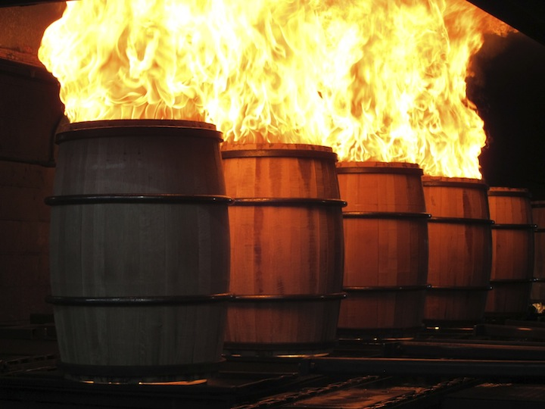
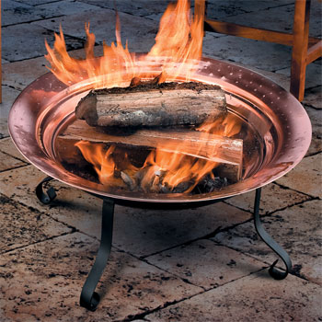
Materialet për djegie dhe vajrat
Paraqesin ndër burimet më të përdorura të energjisë termike, që ka rëndësi të madhe për jetën njerëzore dhe lëvizjen e makinave. Për lyerje të sipërfaqeve rrëshqitëse në makineri përdoret vaji dhe yndyra.

Slide 7
FALEMINDERIT PËR MIRËKUPRIM

